Slide 1

獅子會國際策略計劃
2022-2023年度更新
Notes:
感謝您今天和我一起討論獅子會的全球策略。

Slide 2
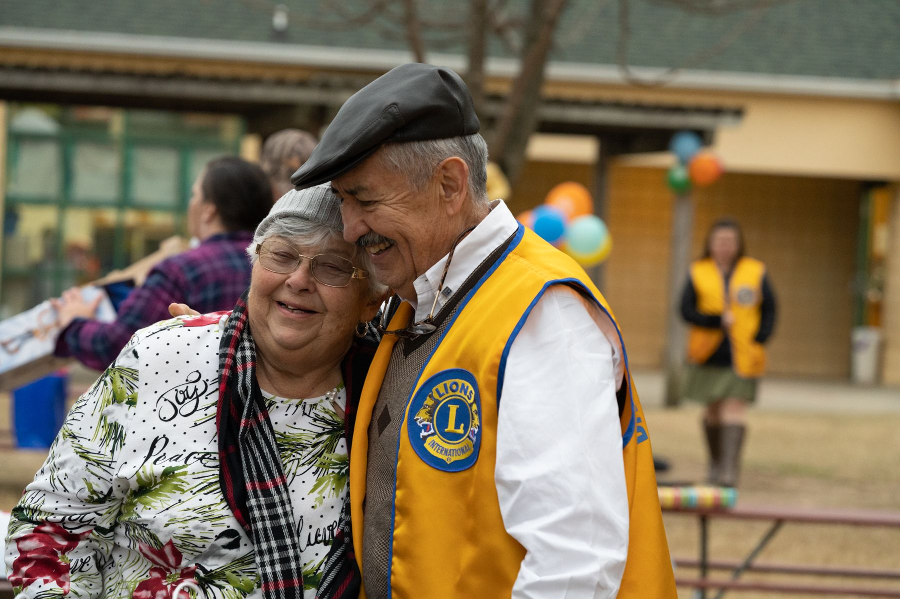
我們的過去由我們的服務定義。
而我們的未來也是。
Notes:
在我們討論策略計劃以前，我們先來談談策略的重要性。
100多年前，獅子會開始時只有少數會員和幾個分會。每年都有越來越多的會員加入。我們繼續成長，因為人們接受了服務的力量，且明白我們可以一起完成更多的工作。
今天，有超過140多萬名會員分布於全球超過48000個分會中。我們是目前全球最大的服務組織。有那麼多的社區、那麼多的人都仰賴於我們的服務。
我們需要一個計劃，讓我們能繼續成為世界所需要我們成為的組織。
現在，我們來談談我們正在採取的步驟，以確保我們在獅子會各級中都能成功。

Slide 3
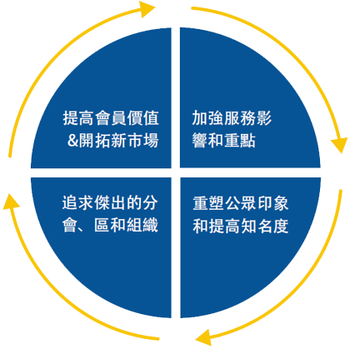
aa
從LCI前進開始打造我們的未來
LCI前進計劃
於2015年推出，旨在引導獅友進入我們服務的第二個世紀。
LCI前進重點領域
我們的會員、服務、運作和全球形象。
LCI前進的目標
每年服務超過2億人。
LCI前進的成果
使我們向成功邁進的新計劃和倡議。
3
Notes:
2015年，我們推出了LCI前進。該策略計劃於2017年推出，僅在我們的百年慶之前，幫助確保我們為第二個世紀的服務做好準備。
LCI前進致力於獅子會的4個關鍵領域。
- 加強我們的會員發展
- 提高我們的服務影響力
- 提高我們地方和全球的知名度
- 追求分會、區和組織的傑出表現
我們制定了每年服務2億人的LCI前進目標。我們成功了。去年，獅子會服務了超過4.8億人！
我們已超越了LCI前進的目標。

Slide 4








《LCI前進》成就
增強新會員的體驗
包括改進的新會員資料袋及特別提供給新會員的入職電子郵件
建立
全球志業
擴展我們的
行銷工作
推出
全球行動團隊
推出讓每位獅友學習的機會
定義新
會員發展模式
增強會員的體驗
增強數位通訊
推出LCIF的行動100
4
Notes:
透過LCI前進，我們發展了我們的全球志業。
我們擴大了行銷工作，推出了慈善為本的廣告活動。
我們成立了全球行動團隊來支持我們的領導、會員發展和服務。
我們成立了特殊興趣分會，並為獅友和青少獅提供線上學習。
我們致力於讓會員有更好的體驗，並推出了新的數位工具和產品。
我們發起了LCIF的行動100，共同一起超過了3億美元的目標，募集了超過3.24億美元的資金，而這都要感謝您和世界各地的獅友。
這驚人的進展為獅子會國際策略計劃奠下了基礎。

Slide 5

獅子會國際策略計劃
全球服務的使命讓我們團結在一起。這包括每一位獅友及每一個分會。也包括國際獅子會和獅子會國際基金會（LCIF）- 我們是一體。
5
Notes:
國際獅子會策略計劃的重點是我們未來的發展和繁榮。
這包括國際獅子會和獅子會國際基金會 ─ 我們是一體。這包括每一位獅友及每一個分會。
全球服務的使命讓我們團結在一起。

Slide 6

我們的願景
成為社區服務和人道主義服務的
全球領導者。
Notes:
我們的願景是成為社區和人道服務的全球領導人。
這是個富有野心的目標。而我們有全球最優秀的義工，還有支持他們的計劃。

Slide 7
我們的大事紀
第1年 第2年 第3年 第4年 第5年
2021-22
2022-23
2023-24
2024-25
2025-26
Notes:
獅子會國際策略計劃將隨著時間的推移而實施。
我們第一年注重於制定計劃，並進行一些關鍵的初始策略。
我們現在是第二年，並繼續進行且執行此計劃。
稍後，我們將討論我們在第一年達成的一些成就，以及我們今年的重點。
首先，請了解我們的全球策略和方法。

Slide 8
我們的目標
加強國際獅子會
和基金會
建立新的成長模式
整合目標、治理
和組織的支持
Notes:
我們在制定策略計劃時考慮了三個目標。
加強國際獅子會和基金會
我們希望增加我們的影響力，為會員和分會提供更好的支持。
建立新的成長模式
分會模式一直是，也將永遠是我們組織的核心。但我們可以透過為對新服務方式有興趣的人創造機會，並透過發展新的夥伴關係來擴大這一項傳統。
將目標、治理和組織支持協調一致
透過更好的一致性、結構和流程，我們更能支持我們的目標和目的。

Slide 9

我們的倡議
Notes:
已為達成各個目標而制定了特定的倡議。
我們的策略計劃圖有助於強調我們致力於實現的目標。
- 加強
- 建立
- 整合
- 加強、建立、整合
讓我們來看看各重點領域，看看為什麼其對獅子會和我們的服務使命很重要。

Slide 10

1) 加強國際獅子會和基金會
將我們的協會和我們的全球基金會(LCIF)聯合在一個品牌名稱和一系列的使命支柱下。
確保新分會強勁開始、協助面臨挑戰的分會，並提高會員滿意度。
在區級加強支持新分會授證。
建立給LCIF捐款的文化。
Notes:
首先，加強我們的組織和基金會：
我們將聯合國際獅子會和獅子會國際基金會在單一的行銷品牌下，更好地代表我們的綜合服務。
我們也將引入新的「使命支柱」，給我們提供新的方式來談論我們的全球志業、我們的LCIF志業，以及獅子會正在服務的地方志業
我們將確保新分會由強健的基礎開始、為面臨挑戰的分會提供額外的幫助，並繼續提升會員滿意度。
為了幫助在世界各地建立新的分會，我們將在區級增加給分會授證的支持。
我們將繼續在我們的分會中發展給基金會捐款的文化，以確保獅友能夠取得LCIF資金，以用於更大、更可持續的方案。

Slide 11

2) 建立新的成長模式
發展企業社會責任(CSR)的新模式。
研究新的服務和會員模式。
實施臨時性或「偶爾的」義工服務試行方案，以增加城市
的參與度。
Notes:
其次，建立使我們的組織和基金會成長的新模式：
我們將擴大與追求企業社會責任(CSR)的組織間之合作夥伴關係，企業社會責任指的是企業為承擔更多社會責任而採取的步驟。這將給獅子會帶來新的機會，有更多的聯合方案、資金並增加知名度。
我們也將研究新的服務和會員模式，新增至我們的分會模式中。
其中一種新模式是情景式義工活動。這些「偶爾」的義工可以幫助增加我們的影響力，並在他們決定想更多參與時成為新會員。

Slide 12

3) 整合目標、治理和組織的支持
舉行虛擬聯合理事會會議。
更新理事和信託理事的角色。
探索改善第三副總會長和理事的選舉方式。
Notes:
第三，我們需要更好地協整合個組織，以實現我們的目標。欲做到這點：
我們將舉行LCI理事會和LCIF信託理事會的年度聯合會議。
我們也將更新理事和LCIF信託理事的職責，讓他們能夠最好地為全球獅友和青少獅服務。
我們將探索改善我們的國際理事和第三副總會長的選舉程序之方式。

Slide 13
那麼我們在第一年達成了什麼成就？
13
Notes:
儘管第一年主要是建設年，但我們仍有良好的進展。
我們來談談去年達成的一些成就。

Slide 14
第一年 ─ 主要成就
加強國際獅子會
和基金會
建立新的成長模式
整合目標、治理和組織的支持
確定新的品牌名稱和標語
進行會員滿意度問卷
重組會員發展撥款
取得新的企業合作夥伴
推出合作夥伴職員捐贈門戶網站
情景式義工活動調查
舉辦首次理事會聯合會議
分析類似組織的選舉程序
Notes:
[點選] 以下是我們去年為加強組織和基金會所採取的一些步驟：
我們為組織和基金會選擇了新品牌名稱：“Lions International”。我們將在下一張投影片中深入討論。
我們進行了會員滿意度調查，幫助我們了解會員希望看到哪些改變。
我們還重組了會員發展撥款，以盡可能地利用這些撥款。因此，若您對增加提升會員發展感興趣，請查看我們的撥款。
[點選] 在建立新模式時，我們：
取得了新的企業合作夥伴，包括迪士尼、Enel、BGRS和 EverSource。
為我們合作夥伴的職玵推出了一個捐贈門戶網站，此網站已用於支持視力篩檢和烏克蘭的救援努力。
並進行了一項調查，確定世界各地分會對情景式或「偶爾」的義工活動之態度和做法。
[點選]在整合我們的目標、治理和支持方面，我們：
於2022年2月舉辦了第一次LCI和LCIF理事會的虛擬聯合會議。
並開始分析類似的服務機構之選舉程序，以協助自我評估。

Slide 15
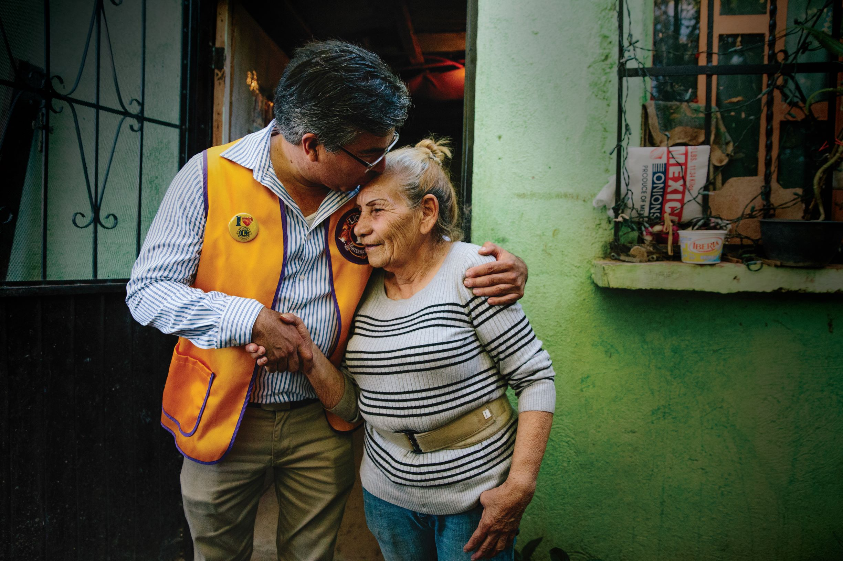


我們的品牌
國際獅子會
為有需求的世界服務
15
Notes:
我想花點時間來談談我們的新品牌。
我們將LCI和LCIF聯合在“Lions International”的品牌下。
當我們說“Lions International”時，我們實際上說的是國際獅子會及獅子會國際基金會兩者。
Lions International品牌將把這兩個組織置於一個「傘形」品牌之下，如此我們便能與世界談論我們集體的服務和影響力。
因為世界視我們為一體。他們視我們為獅子會。
事實是……我們是一體的。
我們的協會和基金會仍將是獨立的組織，且其名稱不會改變。
我們的分會的模式沒有改變。
因此，此舉不會改變我們的身份以及我們作身為獅友所做的事。這只會改變我們與世界談論我們的協會和基金會之方式。我們一起，我們是Lions International。
我們也為Lions International品牌引進一句新的口號：為有需求的世界服務。
這將幫助世界了解，作為獅友的我們的工作。

Slide 16
第二年 - 重點領域
加強國際獅子會
和基金會
建立新的成長模式
整合目標、治理和組織的支持
推出新品牌
介紹任務支柱
重建分會
加強新分會授證
在行動100成功的基礎上再接再厲
建立我們的企業社會責任(CSR)計劃
試行偶發性義工活動
合作夥伴評估
繼續舉行理事會聯合會議
實施第三副總會長程序的
更改
Notes:
今年，我們將繼續建立和實施我們計劃的重點領域。
[點選] 幫助加強我們的協會和基金會：
我們將於2023年起推出新的“Lions International”品牌和品牌指南，並引進我們的新任務支柱。
為協助重建分會，我們正在修訂分會評估工具、分享成功分會的最佳實務，並改善導獅計劃。
為了行動100的成功基礎上再接再厲，我們注重於分會和個人捐贈。
我們仍在為新分會制定全面的支持計劃，以及評估會員滿意度的問卷調查材料。
[點選]為了致力於成長，我們將：
繼續建立我們的企業社會責任(CSR)計劃。
- 我們正在執行給第一憲章區、第二憲章區和印度的募款策略。
- 在我們的合作夥伴中擴大職員義工服務。
- 推出「CSR智庫」來探索新的機會。
為了以新方式讓義工參與，我們正在進行臨時義工的試行方案，並開發能幫助分會支持這些「臨時」義工的資源。
我們仍在改良評估新合作夥伴的流程，使我們的資源和回報最大化。
[點選]為了幫助調整我們的目標、治理和支持，我們致力於：
我們將於2023年舉辦下一次的LCI和LCIF理事會虛擬會議。
實施理事會政策變更，以正式確定第三副總會長候選人的方式。

Slide 17
您可以幫忙
分享有關我們策略計劃的新聞
回覆問卷調查
在貴分會中，致力於會員滿意度。
定期捐贈給LCIF
Notes:
為了使此計劃成功，有些我們可做的事情能幫助實現我們的目標。
在貴分會和區中，分享有關此計劃的資訊。
回覆我們國際團隊的問卷調查，幫助您塑造此計劃的未來。
讓我們都努力讓會員保持參與、服務及感到快樂。
讓我們以個人和分會的方式來支持我們的基金會。確保要探索撥款的機會，並分享您的基金會故事。

Slide 18




青少獅會活動
策略計劃
18
Notes:
我還想簡要介紹一下我們的青少獅會策略計劃。
青少獅是服務中重要的一部分。和服務的未來。
就像獅友一樣，青少獅需要為他們的未來制定路線圖，以確保持續成長和成功

Slide 19


我們的目標
到2026年，透過增加招募和過渡工作以及提升的會員體驗，青少獅會會員將增加至20萬名報告的會員，而過渡為獅友的青少獅將增加至13000名報告會員。
19
Notes:
對於青少獅計劃，我們致力於成長。
我們的目標是實現20萬名報告的青少獅和13000名報告的青少獅。
我們開始青少獅計劃時，大約有157500名報告的青少獅及4700名報告的青少獅，因此實現此目標將反映出這兩個領域的令人期待的成長。

Slide 20
綜合方法
我們將在未來5年內透過改善計劃的每個核心領域來加強青少獅會計劃。
招募
會員發展
經驗
過渡為
獅友
聯繫
LCIF
20
Notes:
我們制定了4個目標來支持我們的目標：
招聘 – 我們將為會員提供招募工具並改善會員結構。
會員體驗 – 我們將透過擴大技能發展和培訓機會來提高青少獅會員的價值。
過渡為獅友 – 我們將透過提供資源來支持過渡為獅友，為青少獅提供正向的體驗和清楚的會員途徑。
聯繫LCIF – 我們將加強青少獅和我們基金會之間的聯繫。

Slide 21

參 與
建立新青少獅會或擴展既有分會
計劃結合青少獅和獅友的服務和學習活動
確保在MyLCI中報告青少獅和青少獅會顧問
確保邀請青少獅加入獅子會或建立年輕獅友分會
請訪問 lionsclubs.org/leos以了解詳情。
傳送問題至 leo@lionsclubs.org。
21
Notes:
有許多很棒的方式能讓您與青少獅合作。
因此，考慮成立青少獅會，一起規劃方案並邀請青少獅加入貴分會。
您可以在我們的青少獅網頁上找到更多資訊和資源。

Slide 22
策略計劃摘要
獅友
青少獅
更正向的會員體驗
更多會員，更多社區服務
與國際獅子會互動的新方式
讓人們參與我們使命的新方式








Notes:
在這兩個計劃中，我們都在努力完成有益於我們會員、分會和社區的關鍵事項。
我們希望每個人都有良好的會員體驗。
我們想要成長，如此我們便能增加我們的服務影響力並做得更好。
我們希望會員能利用國際獅子會提供的大量資源和機會。
我們希望找到新的方式讓更多人參與我們的服務。

Slide 23
獅子會國際策略計劃常見問題
資源
網頁
lionsclubs.org/strategicplan
獅子會投影片
談話要點
電子郵箱
strategicplan@lionsclubs.org
Notes:
您可以訪問我們的策略計劃網頁了解更多資訊，或下載此報告和談話要點。
您也可以將問題發送到我們的策略計劃信箱。

Slide 24

世界需要獅友和青少獅。
我們的策略計劃將確保
我們能夠隨時實施該計劃。
Notes:
我們關注未來的理由很簡單—世界需要我們。
為未來制定全球策略和計劃是確保我們時刻準備好為社區和全球服務的唯一方式。

Slide 25
謝 謝
© 2022 國際獅子會
Notes:
感謝您和我一起了解國際獅子會的策略計劃以及我們未來的願景。
謝謝大家！

